Slide 1


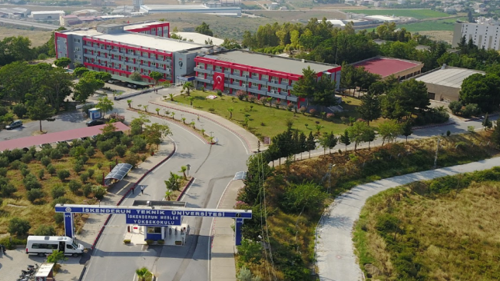


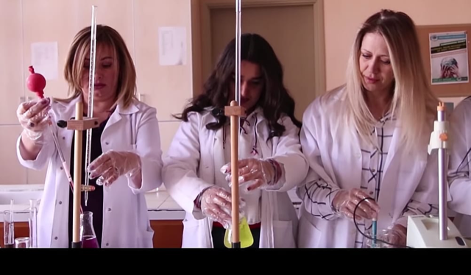
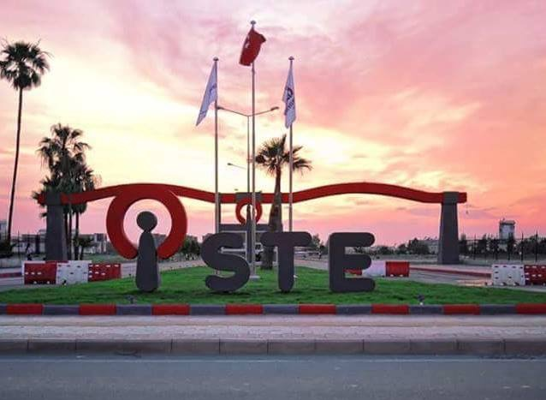
Çevre teknikeri kimdir?
İSTE İş Dünyası İle Entegrasyon(İDE)
İSTE Çevre Koruma ve Kontrol programından mezun olan öğrencilerimizi iş dünyasında başarılı personeller haline dönüştürebilmek adına başlatılan İDE programı, kısa süre içerisinde iş adamları tarafından yoğun ilgi gören bir uygulama haline dönmüştür.
İSKENDERUN MESLEK YÜKSEKOKULU
Laboratuvar İmkanları
Su analizlerinin yapıldığı Kimya Laboratuvarı
Bilgisayarlı tasarım derslerinin yürütüldüğü Bilgisayar Laboratuvarı
DGS ile yerleşilebilecek bölümler nelerdir?
İskenderun Teknik Üniversitesi İskenderun Meslek Yüksekokulu Tepe Kampüsü 31200 İskenderun, HATAY
Tel: +90 326 613 56 00
Fax: +90 326 618 29 30
www.iste.edu.tr/imyo-çkk
ÇEVRE KORUMA TEKNOLOJİLERİ BÖLÜMÜ
ÇEVRE KORUMA VE KONTROL PROGRAMI
Programı başarı ile bitirenler ÖSYM tarafından yapılan Dikey Geçiş sınavında başarılı oldukları takdirde
Çevre Mühendisliği
Kimya
Biyoloji
Sağlık Yönetimi ve
Sosyal Hizmetler lisans programlarına geçiş yapabilirler.
.
Çevre sorunlarının bilincinde olan, özellikle de hava, su ve toprak kirliliğine yol açan atıkların çevreye zarar vermeden yok edilmesi için gerekli tesislerin kurulup işletilmesi konusunda çalışan ve tesisleri denetleyen kişidir.

Slide 2

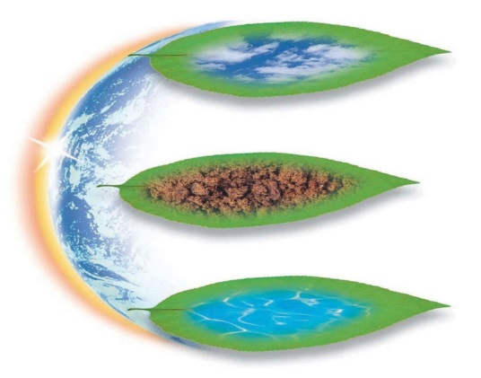
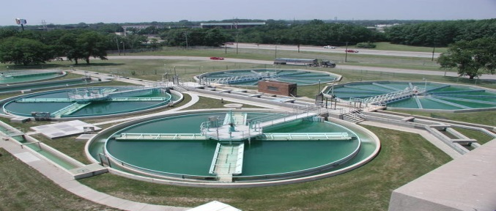
Türkiye’de Çevre Teknikeri olmak
Ülkemizde çevre bilincinin yeterince gelişmemiş olması nedeniyle çevre alanında çalışanların sayısı oldukça azdır. Bu durum mezunlarımızın iş bulma imkanlarının yüksek olması sonucunu doğurmaktadır. Mezunlarımız işletme, laboratuvar ve denetim birimlerinde çalışabilmektedir.
Ayrıca üretim şekli yüzünden çevreyi kirletme olasılığı yüksek kurum ve kuruluşlara çevre teknikeri çalıştırma zorunluluğu getirmeyi amaçlayan yasal düzenlemelerin yapılması ve hayata geçirilmesiyle Çevre teknikerlerinin iş olanakları artış göstermektedir.
Çevre sorunları her geçen gün artan ülkemizde Çevre Teknikerliği geleceğin gözde meslekleri arasında yer almaktadır.
Çevre Teknikerlerinin Çalışma Alanları nelerdir?
Çevre ve Şehircilik Bakanlığı merkez, il ve taşra teşkilatları;
  Çevresel Etkilerin Değerlendirilmesi Birimi
  Çevre İzinleri Denetleme Birimi
  Çevre Yönetimi ve Denetimden Birimil
Tüm evsel ve/veya endüstriyel atıksu arıtma tesisleri;
Tüm içme suyu arıtma tesisleri
Büyükşehir, il ya da ilçe belediyeleri;
  Çevre koruma ve kontrol daire başkanlıkları,
  İçme suyu daire başkanlığı,
  Atıksu kanal idareleri,
  Katı atık kontrol şubeleri,
  Hava kalitesi denetleme birimleri,
OSB Müdürlükleri
Kamu / Özel Çevre Analiz Laboratuvarları;
  Emisyon (Baca Gazı) Ölçümleri,
  İmisyon (Hava Kalitesi) Ölçümleri
  Çevresel Gürültü Ölçümleri
  Çevresel Titreşim Ölçümleri
  İçme ve Kullanma Suyu Analizleri
  Atıksu Suyu Analizleri
  Deniz Suyu Analizleri
  Atık/Katı Atık/Arıtma Çamuru/ Toprak
  Atık Yağ Analizleri
Özel sektörde;
  Çevre Yönetim Birimi olan tüm işletmelerde,
  Küçük ya da büyük ölçekli atıksu/içme suyu arıtma tesisi kurulum ve işletimi yapan firmalar,
  Kâğıt, plastik, metal, yağ vs. atık toplama ve geri dönüşüm tesisleri,
  Yüzme havuzu ve kimyasalları firmaları üretimi ve uygulaması yapan firmalar,
  Endüstriyel kazan ve soğutma suyu kimyasalları üreten ve uygulayan firmalar,
Neden İSTE Çevre Koruma ve Kontrol Programı?
Güçlü, deneyimli ve nitelikli akademik kadro
Güncel ve dünya standartlarında uyumlu müfredat
Tepe Kampüs ulaşım imkanları
Sanayi ile yakın işbirliği
İş Dünyası İle Entegrasyon(İDE) sayesinde endüstriye uyum sorununun çözülmesi
Mezuniyet sonrası birçok farklı bölüme dikey geçiş yapabilme imkanı
Köklü geçmiş, parlak gelecek
Sosyal, kültürel ve kulüp faaliyetleri
Sıcak aile ortamı
Mezuniyet sonrası kolay iş bulma ve aranılır eleman olma
19000m2 kapalı alana sahip bir deniz manzaralı kampüs,
Kapalı spor salonu, kantin, kafeterya ve yemek salonu olması
Eğitim Programı
Çevre Koruma ve Kontrol Programına kayıt olan öğrenciler 4 Yarıyıl sonunda 2 senelik önlisans diploması almaya hak kazanırlar.
Çevre Koruma ve Kontrol programından mezun olanlar Çevre Teknikeri unvanı alırlar.

